Slide 1

气体吸收
第六章

Slide 2
引言
均相混合物分离特点：
根据混合物中各组分间某种物理化学性质差异而进行的。依靠物质的分子、涡流传递特性来实现混合物中各组分的分离。
人为地造成两相，故为相际传质。
  吸收------溶解度的不同
  eg： 水+Hcl ; 水+甲醛---福尔马林;合成氨工业-----NH3+水
  精馏---主要依据沸点差异
  eg：酿酒工业---乙醇+水；
  膜分离------主要依靠筛分作用，尺寸差异 ；
  吸附分离------主要依靠筛分作用，尺寸差异 ；也有络合作用

Slide 3
§6.1 概述
6.1.1 定义
气体溶解于液体的过程，称之为气体吸收。
气体吸收在工业及环保中的应用
回收产品
应用
气体净化
制备某种气体的溶液

Slide 4
6.1.2 原理
1 气体吸收本质：质量传递，简称传质
可在一相内，或两相之间
在混和物系中,当某组分存在浓度梯度时,该组分将由高浓度区向低浓度区进行迁移的过程.
B
B
A
A
A
B
B
B
B
A
A
A
B
B
A
A
起因：浓度差

Slide 5
6.1.2 原理
2 为达到吸收分离气体混合物的目的，如何分离？其分离的依据使什么？
人为地造成两相，故为相际传质。
气液两相、液液相、汽液两相
物理化学性质差异:
溶解度、相对挥发度、尺寸等不同

Slide 6
2 吸收术语
吸收剂：吸收过程中所用的溶剂；（S）
溶质：混合气体中能显著被吸收剂吸收的组分 ；（A）
惰性组分：不能被吸收剂吸收的组分；（B）
富液 ：含有较高溶质浓度的吸收剂；
贫液：从富液中将溶质分离出来后得到的吸收剂。
S
B
A
A
A
B
S
S
A
B
A
A
S
B
A
A
S
A

Slide 7
3 小结
气体吸收是传质分离过程。
  气体吸收过程包含有组分从气相到液相的转移。
  平衡分离过程，是组分在两相间的分配不同（平衡）来实现分离。
  过程的推动力为：浓度差ΔC

Slide 8
6.1.3 传质设备
氨气（浓度低）＋空气
密闭容器能否用作工业吸收设备？
密闭容器
水（溶剂）
尽可能提供气、液两相有足够大的接触面积。
尽可能使气、液两相的传质推动力大（逆流）
氨气(浓度高)＋空气(惰性气体)
(溶质，被吸收组分)

Slide 9
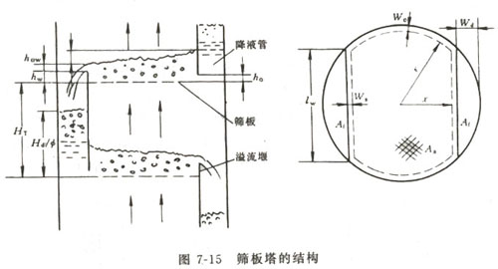
6.1.3 传质设备
1 塔设备
填料塔(packed tower),微分接触式
板式塔(tray tower),阶跃式

Slide 10
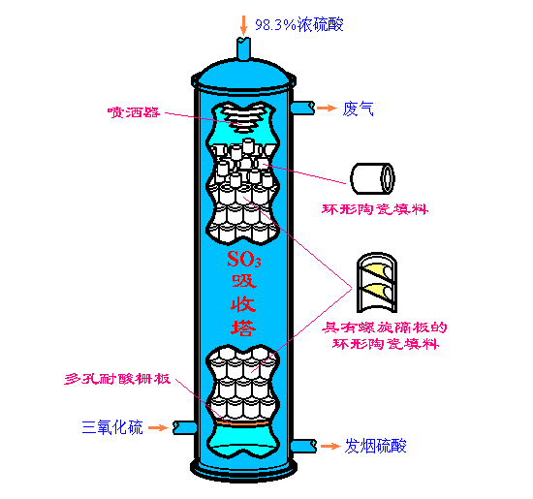

Slide 11
2 吸收过程流程
脱苯煤气
冷凝器
粗苯
冷却器
吸收塔
换热器
水
补充新
鲜洗油
解吸塔
含苯煤气
富油
贫油
过热蒸汽
采用吸收剂再生的连续吸收流程
完整流程：吸收与解吸

Slide 12
3 吸收工业过程小结
选择合适的溶剂
选择合适的设备
选择合适的溶剂再生方法
  加热，因温度升高，溶解度降低；
  减压，因压力降低，溶解度降低；
  惰性气体与溶液逆流接触，一般采用过热蒸汽，一方面由于较高温度，另一方面由于惰性气体可以降低溶质气体的分压，从而带出溶质气体。

Slide 13
6.1.4 溶剂的选择原则
  吸收剂对溶质应有较大的溶解度，以提高吸收速率，减少吸收剂的用量；
  吸收剂对溶质应有良好的选择性，即对于混合气中待吸收组分的溶解度要大，对其余组分的溶解度要小；
  同时为了便于吸收剂的再生回用，其溶解度应随操作条件的改变有显著的差异；
  溶剂的挥发性要小，即蒸气压低，以减少溶剂的损失量；
  溶剂的粘度要低，这样有利于气、液接触，提高吸收速率，也便于输送；
  无毒；难燃；腐蚀性小；易得价廉；易于再生利用；不污染环境。

Slide 14
6.1.5 物理吸收和化学吸收
本章仅介绍物理吸收
物理吸收
  定义： 溶质气体溶于液相中不发生显著化学反应的吸收过程，称之为～
  例如： CO₂ ＋ H₂O＝ H₂ CO_{3 ；}
  HCl（g）＋H₂O＝ HCl（L）
化学吸收
  定义： 液相中有某种组分，能够与溶质气体（溶解于L）进行化学反应的吸收过程，促进了吸收过程的进行速率；
  例如：Na₂ CO₃ （K₂CO₃) ＋CO₂ ＋ H₂O = Na₂HCO₃ （ KHCO_{3）}

Slide 15
总结
定义
其他
设备
气体吸收
原理

Slide 16
§6.2气液相平衡
T₂
t₁
t₁
T₁
传热的推动力是两流体的温度差
过程的极限是两流体的温度相等
吸收呢？
溶质在气、液相间的平衡关系是分析判断溶质在相间传递过程中的方向、极限以及确定传递过程推动力大小的依据。

Slide 17
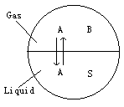
6.2.1 气液相平衡
1相律
（1）相律– 决定过程可变化
的物理量
（2）三组分气液两相平衡时
体系的自由度F应为：
F＝C－Φ＋2＝3－2＋2＝3
式中：相数 Φ＝2 （为G、L）
组分数C＝3（分别为 A、B、S）

Slide 18
1 相律
（3）约束条件：
G : y_{A} ＋ y_{B} ＝1
L : X_{A} ＋ X_{S} ＝1
P、t、 y_{A} 、y_{B}、 X_{A}、X_{S}六个物理量，有三个是可以改变的。
（P、t、 y_{A}）（ P、t、 X_{A} ）（P、 y_{A} 、 X_{A} ）
（4）若在温度t和总压P一定的条件下，气液相平衡时，气相组成是液相组成的单值函数。y=f(x)

Slide 19
2、气液平衡关系的表达及测定
P,T一定
A 溶质分子
B 惰性组分
溶解度定义:(平衡溶解度)气液两相处于平衡状态时,溶质在液相中的浓度X*
X*=f(t,P,y)
T一定,则：
溶质在气相中的分压
X*=f(p)
溶解度曲线

Slide 20
（1)气液平衡关系的表示方法
列表
SO₂ g/100gH₂O | 0.02 | 0.05 | 0.10 | 0.20 | 0.30 | 0.50 | 1.0
p* mmHg | 0.5 | 1.2 | 3.2 | 8.5 | 14.1 | 26.0 | 59.
图线
关系式-----如：Henry定律

Slide 21
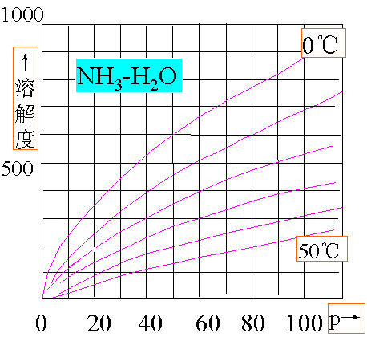
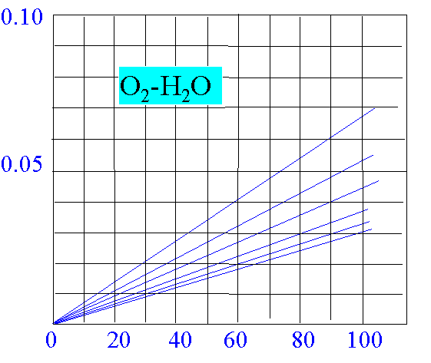
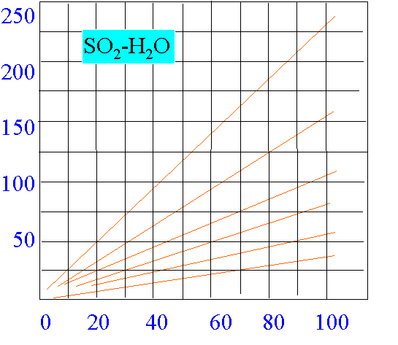
(2) 溶解度曲线
T↓→溶解度↑，p↑→
溶解度↑的规律。
∴低T、高p有利于吸收。

Slide 22
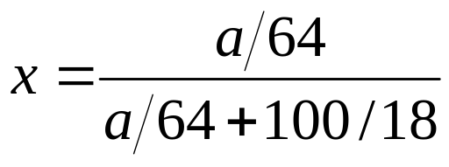
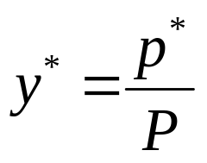
3 例题
在总压为1atm和2atm下,据20℃SO₂-水的气液平衡数据绘出以摩尔分数表示气液平衡的曲线.
解:据<化工数据手册>查20℃ SO₂-水的气液平衡数据
Ag/100gH₂O | 0.02 | 0.05 | 0.10 | 0.20 | 0.30 | 0.50 | 1.0
p* mmHg | 0.5 | 1.2 | 3.2 | 8.5 | 14.1 | 26.0 | 59.
y
a=0.02g SO₂/ 100gH₂O 带入 得 x=5.6*10⁻⁵
P=1atm, p*=0.5 y*=6.58*10⁻⁴
P=2atm, p*=0.5 y*=3.29*10⁻⁴
故总压升高有利于吸收
x

Slide 23
4、溶质浓度的表示方法
  分压 P
  摩尔分率 y
Gas Phase
Liquid Phase
  溶质A与溶剂S质量比 x’，单位为：g A/1000g s
  体积摩尔浓度 C－kmol/m³
  摩尔分率 x－mol/mol

Slide 24
5、不同溶质浓度间的关系
X’ g A/1000g s
C－kmol/m³
x－mol/mol
如何相互换算？
x=( x’/M_{A})/(x’/M_{A} +1000/ M_{S} )
C=( x’/M_{A})/(x’ +1000)/ ρ
C= x/[x M_{A} + (1－x) M_{S} ] / ρ
若为水溶液
当x很低时，ρ ≈ ρs
Cm= ρ_{s} / M_{s}
=1000 /18=55.6

Slide 25
6.2.2亨利定律
1.内容
1）定义：对于稀溶液或难溶气体，在一定温度t和总压不大的情况下，溶质在液相中的溶解度与它在气相中的分压呈正比，这一关系称为亨利定律（Henry）。
2）数学表达式：
E----Henry 系数
溶质A在气相中的平衡分压
P*_{A}=Ex_{A}
(1)
x_{A} ---溶质A在液相中的摩尔分数。

Slide 26
3） 亨利系数特性
亨利系数的值决定于物系的特性及体系的温度。
E随着温度T升高而升高
E的大小反映了气相组分在该溶剂中溶解度的大小。
E越大，溶解度越小。
p
E1
E2
x1 x2 x

Slide 27
2.亨利定律的不同表示方法
溶质A在溶液中的摩尔浓度 kmol/m³
P*_{A}=C_{A}/H
（2)
溶解度系数，kmol/m^{3.}atm
y*_{A}=mx_{A}
（3)
相平衡常数

Slide 28
3. Henry定律中E、H、m间关系
1）确定依据
根据组成之间关系及道尔顿分压定律，即可确定E、H、m之间的关系。
2)确定过程
p*_{A}=Ex_{A}
p*_{A}=Ex_{A}
试推导H与m的关系！
p*_{A} =P× y*_{A}
X_{A}=C_{A} /C_{M}
y*_{A}=Ex_{A} /P
p*_{A}=EC_{A} /C_{M}
y*_{A} = mx_{A}
p*_{A} = C_{A}/H
m=E /P
E=C_{M}/H

Slide 29
3)注意事项
对于稀溶液，C_{A}很小，C=ρ/M_{S}
一般认为总压在5atm以下，E、H值与总压无关。

Slide 30
6.2.3.过程方向判断与过程的推动力
1、过程方向的判断
a (x₁, y₁)、 b (x₁, y₂ ) 、c (x₁, y₃ )
y
a (x₁,y₁)
y₁
m
y₁ * =mx₁
a点 y₁ >y₁*,吸收过程
y₁*
b (x₁, y₂ )
b点 y₂ ＝ y₁*， g-L平衡
y₂
y₃
c (x₁, y₃)
c点 y₃ < y₁* ,解吸过程
x₁
x
x₁*
x₃*
x₂*
推动力
△= y₁ - y₁*
△= x₁* -x₁
△= y₂ - y₁*＝0
△= x₂* -x₁ ＝0
△= y₁* - y₃
△= x₁ -x₃*

Slide 31
2 、推动力可以有两种表示方法：
吸收过程：
（y_{A}-y_{A}*）——气相组成浓度差
(x_{A}*-x_{A})——液相组成浓度差
两者△越大，过程速率也就越快
解析过程：
（ y_{A}* - y_{A} ）——气相组成浓度差
(x_{A} - x_{A}*)——液相组成浓度差
两者△越大，过程速率也就越快

Slide 32




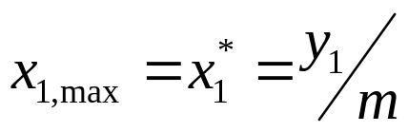

3、确定过程的极限
1）所谓过程的极限是指两相经充分接触后，各自组成变化的最大可能性。这和两相的量比有关，也和两相的接触方式（逆、并）有关。
y₂>y₂*
x₁<x₁*
塔高
吸收剂用量
塔高
吸收剂用量
当塔无限高吸收剂用量很少
当塔高无限高，吸收剂用量很大
不会无限增大，
也不会无限减小

Slide 33
习题
1对低浓度溶质的气液平衡系统，当总压降低时，亨利系数E将（ ），相平衡常数m将（ ），溶解度常数H将（ ）
2亨利定律表达式p*=Ex,若某气体在水中的E很小，说明该气体为（ ）
思考题：
1. 温度和压力对吸收过程的平衡关系有何影响?
2. 亨利定律为何具有不同的表达形式?
3. 摩尔比与摩尔分数有何不同，它们之间的关系如何?

Slide 34
§6.3 分子扩散
（传质分离过程的动力学）
6.3.1.引言
1 分类
传质分离过程
过程的热力学
过程的动力学
过程的方向
过程的机理
过程的极限
过程的速率

Slide 35
2.物质在相间的传递步骤
B
B
S
A
A
S
A
B
A
S
S
S
B
B
A
B
S
S
A
A
B
S
S
溶解
气相内的物质传递
两相界面
液相内的物质传递

Slide 36
3 传递机理
类似传热的热传导
⑴分子扩散
是分子微观运动的宏观统计结果。
推动力：混合物中存在温度梯度、压强梯度及浓度梯度都会产生分子扩散
发生在静止或层流流体里的扩散就是分子扩散
本章讨论浓度差引起的质量传递
⑵对流传质
是凭藉流体质点的湍流和漩涡而引起的扩散称为对流传质。
发生在湍流流体里的传质除分子扩散外更主要的是对流传质。

Slide 37

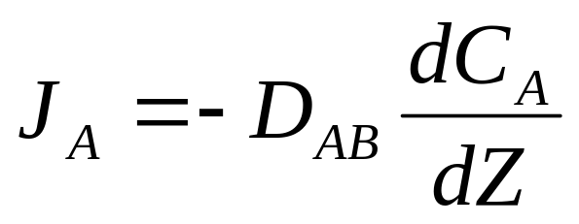
6.3.2分子扩散速率方程----Fick定律
1 费克（Fick）定律: 对于两组分物系，某种组分的扩散通量（J_{A}）与该组分方向上的浓度梯度成正比
单位时间内通过单位截面积的量kmol/(s.m²)
组分A在介质B中的扩散系数，单位为：m²/s
浓度梯度，单位为：kmol/(m³.m)

Slide 38
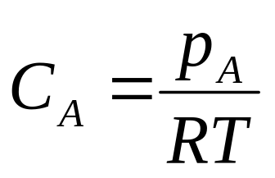
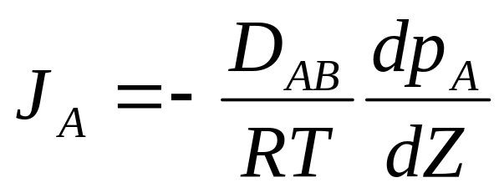

1 Fick定律
气体中扩散的表达式
适用范围：
(1)双组分物系；
(2)一维分子扩散；
(3)定态过程;
(4)描述空间一点(point)。
(5) τ =± μ (dν/dy)
q =－λ (dt/dz)
J_{A} =－D_{AB}(dC_{A}/dz)
kmol/(s.m²)
组分A的分压
K（开尔文温度）
R=8341 J/(kmol.k) 8.314 J/(mol.k)

Slide 39
6.3.3.单相中的稳态分子扩散
分子扩散
等摩尔相向
分子扩散
分子扩散
单向传质
吸收
精馏

Slide 40
等摩尔相向
分子扩散
分子扩散
单向传质

Slide 41
1 .等摩尔相向分子扩散
1) 过程分析
P、T相等
考察A截面：
J_{A} =－D_{AB}(dC_{A}/dz)
A
J_{B} =－D_{BA} (dC_{B}/dz)
当气相为理想气体，各处的温度T和压力P相同
C_{M}均常数
  C_{M} ＝C_{A}+ C_{B}
  dC_{A}/dz + dC_{B}/dz = 0
  ∴ dC_{A}/dz =－ dC_{B}/dz

Slide 42
1 .等摩尔相向分子扩散
  因为气体处于静止状态，没有整体的流动
  J_{A} = － J_{B}
  －D_{AB}(dC_{A}/dz) =D_{BA} (dC_{B}/dz)
  ∴ D_{AB} =D_{BA}
  结论：由上可见，对于两组分气体混合物，组分A在介质B中的扩散系数D_{AB}与组分B在介质A中的扩散系数D_{BA.}相等。

Slide 43
2）传质速率的计算
①
气相侧
②
解：取截面①与②之间的
空间为系统作物料衡算
C_{A1} (P_{A1} )
C_{B1} (P_{B1} )
C_{A2} (P_{A2} )
C_{B2} (P_{B2} )
液相
i）∵稳态等摩尔反向扩散
J_{A}＝N_{A1}
J_{B}＝N_{B1}
J_{A}＝N_{A2}
J_{B}＝N_{B2}
∴ N_{A1}＝N_{A2}
N_{B1}＝N_{B2}
0 →z
ii）无主体流动，即N_{M} ＝0
∴ N_{A} = J_{A}
N_{B} = J_{B}

Slide 44
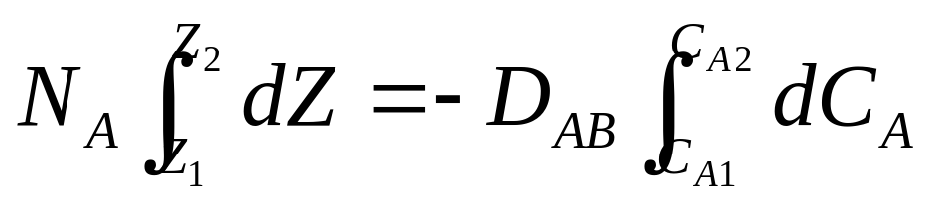
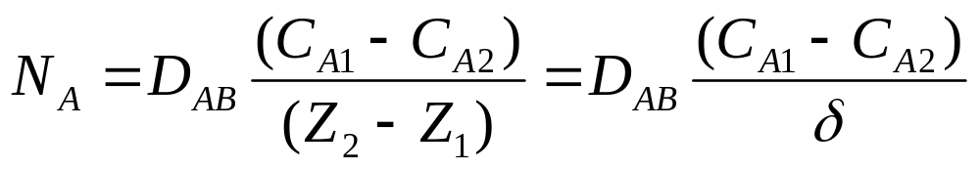
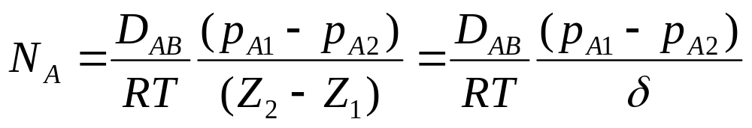
∴ N_{A} =－(D_{AB} / RT) (dP_{A}/dz)
=Constant
C_{A} (P_{A})随z的变化为线性关系
C_{A1}＋C_{B1}＝C_{A2}＋C_{B2}

Slide 45
2）传质速率的计算
iv)同理N_{B} = (D_{AB} /z)(C_{B1}－_C_{B2})
=(D_{AB} / δRT) (P_{B1}－P_{B2})
v）结论： N_{A} =－ N_{B}
vi）对于液相内传质,如总浓度C_{M}视为常数,
也可应用N_{A}=－N_{B}

Slide 46
3 分子扩散单向传质
C_{A0}<C_{AI}
J_{A}
N_{M}
J_{B}
C_{B0}>C_{BI}
1)过程分析
以截面I-I 为考察对象
扩散流：分子微观运动，传递的是纯组分A或B
因为： C_{M} ＝C_{A}+ C_{B}
  所以： J_{A} = － J_{B}
形成局部真空
G
L
A吸收
N
B反向
扩散
I →z
主体流动：同时携带组分A和B
界面上无B的传入
N_{B}=0

Slide 47
2）单向传质速率的计算
组分A的传质通量，单位为：kmol/(s.m²)；
N_{A} = J_{A} +N_{M}(C_{A} / C_{M} )
通过主体流动经过I-I面的通量
同理：N_{B} = J_{B} +N_{M}(C_{B} / C_{M} )=0
B在设备空间没有流动,称为停滞介质中的扩散
总通量： N=N_{M}+J_{A}+J_{B}

Slide 48
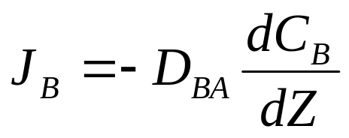
2）单向传质速率的计算
N_{A} =J_{A} + N_{M} (C_{A} / C_{M} )
C_{A} ＋C_{B} = C_{M}
N_{M} = J_{A} (C_{M} / C_{B} )
N_{A} =J_{A} (1+C_{A}/C_{B})＝J_{A}(C_{M} /C_{B})
＝-J_{B}[C_{M} /C_{B}]
=D_{AB}[C_{M}/ C_{B}](dC_{B}/dz)
=constant（常数）

Slide 49
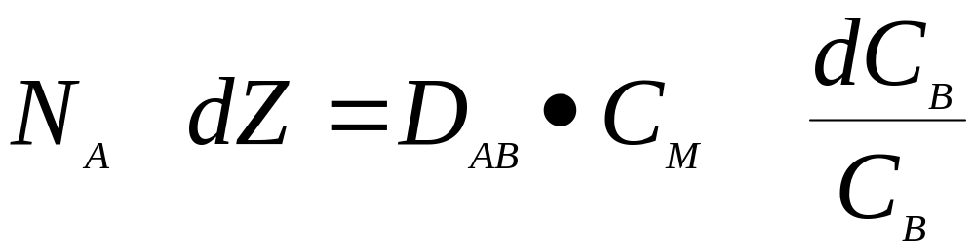
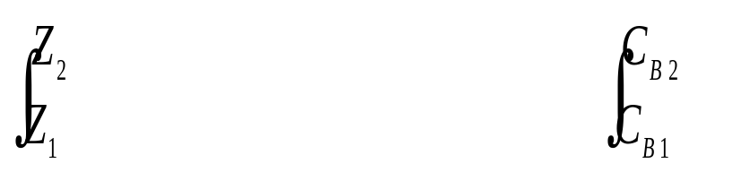
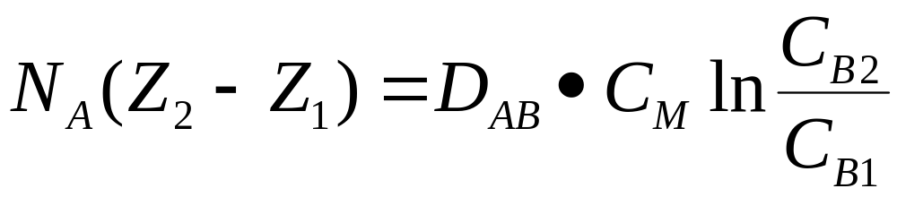
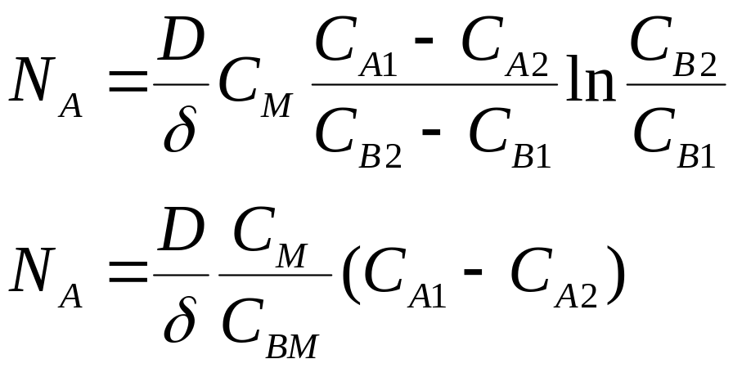
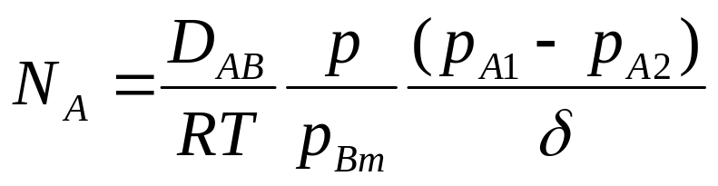
2）单向传质速率的计算
积分
截面①→ ②积分上式可得：

Slide 50
小结
☆ 与等摩尔反向扩散的传质通量相比，多一项(P/P_{B m})或(C_{M}/C_{B m})；
☆ (P/P_{B m}) 称之为漂流因子，当C_{A}较低时， P/P_{B m} =1.0 。
☆ 对于非等摩尔反向扩散和单向扩散，也可根据以下三式：
N_{A} =J_{A}+N_{M} (C_{A} / C_{M} )
N_{B}=J_{B}+N_{M} (C_{B} / C_{M} )
N＝ N_{M} + J_{A}+ J_{B}
N_{A}和N_{B}

Slide 51
6.3.4组分在气相中的分子扩散系数
1.扩散系数
1）定义：表示物质分子扩散速度的大小，扩散系数是物质很重要的传递特性,D表示
2）单位：m² / s 或 cm² / s ；
NB：扩散系数D、导温系数α和流体的运动粘度ν＝μ/ρ的单位相同。其中α又称为热扩散系数

Slide 52
3）影响因素：
取决于组分本身；
与介质(与它共存的物质)的种类有关；
与组分的浓度以及温度、压力等因素有关。
4）获取方法：
★通过实验测定；
P236例6-2说明了如何用实验法求取物质在气体中扩散系数。
★手册中查取;
★用适当的(半)经验公式估算。

Slide 53
2. 气相中的分子扩散系数经验公式
(1)物质在气体中的扩散系数主要取决于温度T、压力P和气体组分的性质，当压力P不高时，扩散系数基本上与物质在气体中的浓度无关。大致范围为：
10⁻¹～1 cm²/s or 10⁻⁵-10⁻ ⁴ m²/s.
(2) 半经验公式。
这些公式都是根据气体分子动力理论，先经理论推导，然后加以适当修正而得，式中的特性常数由实验确定。

Slide 54
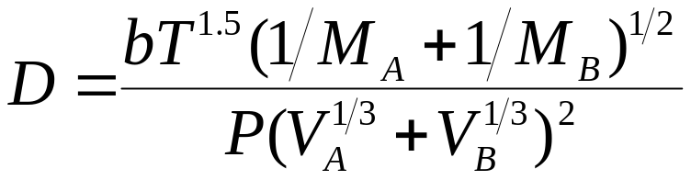
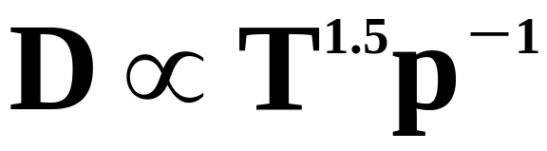
3)经验公式
Gilliland公式：
4.36×10⁻⁵
温度， K
A、B的分子量
总压，kPa
A、B正常沸点(bp.)下的分子体积， cm³/mol

Slide 55
6.3.5 组分在液相中的分子扩散系数
1.研究现状
物质在液体中的扩散系数与组分的性质、温度以及浓度有关。对其研究不如气体那么广泛，这主要是由于液体中分子之间的作用比较复杂，理论分析不够成熟，所以现有估算液相D_{L}的关系式可靠性不如气体。

Slide 56
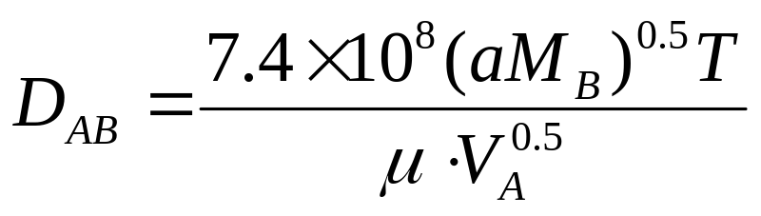
2.液相中分子扩散系数的数量级
液体中的分子比气体分子密集
气体中组分的摩尔浓度比液体中小
气体中的扩散通量只比液体大10-10²倍。
3.经验公式
溶剂B的分子量
很稀的非电解质溶液
温度，K
A在正常沸点(bp.)下的分子体积， cm³/mol
溶液粘度，cP
α —溶剂的缔合因子

Slide 57
6.3.6涡流扩散
1. 它与分子扩散的区别
一般分子扩散的速度很小，eg:
红色的扩散很慢，这是因为静止的水中物质只依靠分子扩散。
为了加快红色的扩散，可以加搅拌，此时由于水的质点运动使红色扩散很快扩散。
因此：涡流扩散的速度相对较大。
2. 定义：
这种依靠流体质点的运动而引起的物质扩散称为～。

Slide 58
6.4 对流传质
传质过程描述
吸收机理模型
对流传质
总传质系数
对流传质速率

Slide 59
6.4.1 吸收过程分析
1.吸收过程的步骤
气相 气液界面 液相
p_{A}
p_{Ai}
C_{Ai}
单相传质
单相传质
C_{A}
p_{A}>p_{Ai}
C_{Ai} > C_{A}
p_{Ai}=C_{Ai}/H

Slide 60
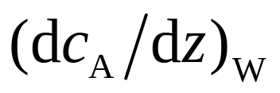
2 对流传质的贡献
C_{A}
气液界面
静止流体－－－分子扩散
浓度与扩散距离线性分布
层流－分子扩散
J_{A，}N_{A}
Z
湍流－涡流扩散
主体浓度均匀化，
J_{A，}N_{A}

Slide 61
分子扩散系数
涡流扩散系数
N_{A} =－(D+ε_{D}) (dC_{A}/dz)
τ = ±(μ+ μ‘) dν/dy
=分子传递＋涡流传递(脉动)
热量传递
Q =－(λ+ ε_{H}) (dT/dz)

Slide 62
3.对流传质研究方法
工程处理方法
因次分析方法
数学模型法
无因次准数
传质模型

Slide 63
舍伍德数(Sherwood) Sh=kd/D
雷诺数(Reynolds) Re=udρ/μ
施米特数(Schmit) Sc= μ/ρD
G. L 在降膜式吸收器内作湍流流动：Re>2100,Sc=0.6～300时：
Sh=0.023Re^{0.83} Sc^{0.33}

Slide 64
6.4.2.吸收机理模型
吸收机理模型的种类
双膜论、溶质渗透模型和表面更新模型。
主要内容
重点介绍：1923年whitman惠特曼提出的双膜论较为普遍，并以此建立相间传质速率方程。
了解内容：介绍溶质渗透模型和表面更新模型，作为了解的内容。

Slide 65

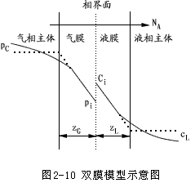

1 双膜理论
1)模型介绍
层流
气液两相间有一固定的界面，且界面无阻力
湍流
定态的传质过程，传质速率为常数

Slide 66
2) 双膜论的数学模型
(N_{A})_{G} =(D_{G} / δ_{G} R T) • (P / P_{B m} ) (P_{A} －P_{Ai} )
(N_{A})_{G} = k_{G} (P_{A} －P_{A i} )
k_{G} = (D_{G} / δ_{G} R T) • (P / P_{B m} ) (1)
单位： kmol/(s.Pa.m²)
(N_{A}) _{L} =(D_{L} / δ_{L} ) • (C_{M} / C_{B m} ) (C_{A i}－C_{A})
(N_{A}) _{L}= k_{L} (C_{A i}－C_{A})
k_{L} =(D_{L} / δ_{L} ) • (C_{M} / C_{B m} ) (2)
单位：kmol/[s.m².(kmol/m³)) ， 即为：m/s

Slide 67
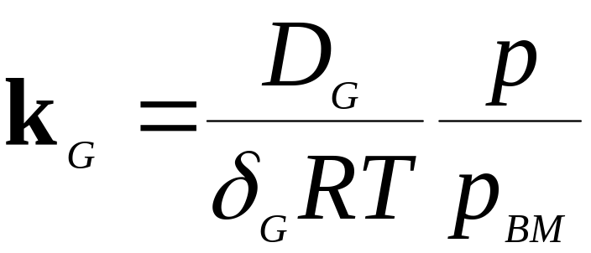
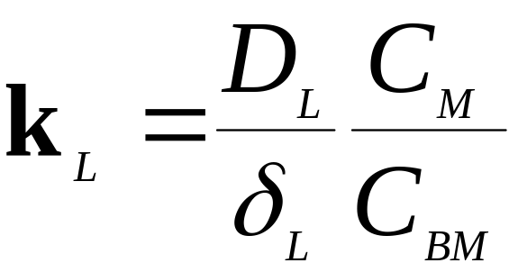
3) 试验测定模型参数
k∝D
δ_{G} 、δ_{L}与D_{G} 、 D_{L} 无关，仅与流动状况有关；
实验表明： k∝D² ^{/ 3}， δ_{G}’ 、δ_{L}’与D也有关系

Slide 68
2 溶质渗透理论
内容：
Higbie(黑格比)将液相中的对流传质简化为： i)液体在下流过程中每隔一定时τ₀发生一次完全混合，使液体浓度均匀比；
ii)在τ₀时间，液相中发生的不再是定态的扩散过程，而是非定态过程
示意图

Slide 69
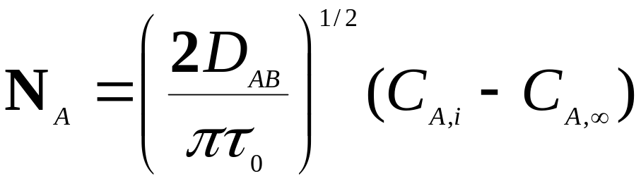
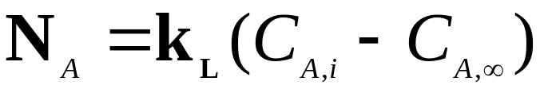
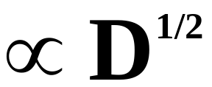
溶质渗透时间
k_{L} =2 (D_{AB}/π τ₀ ) ^{1/2}
k∝D² ^{/ 3}
与实验值较为接近，说明了溶质渗透模型比双膜论更接近实际
贡献在于：放弃了定态扩散的观点，揭示了过程的非定态性

Slide 70
3 表面更新模型（理论
内容：Danckwerts (邓克乌兹)于1951年提出，将液相对流传质简化如下： 液体在下流过程中表面不断更新，即不断有液体从主体转为界面而暴露于气相中，这种界面的不断更新使过程大大强化。
k_{L} = (D • S ) ^{1/2}
k_{L} ∝ D^{1/2}
表面更新频率单位时间内表面被更新的百分率

Slide 71
局限性与意义
i）局限性——用于设计过程还有一定的距离。
ii）意义——有助于深刻理解过程的物理实质，即：非定态过程和表面更新，指明了强化传质的途径。

Slide 72
6.4.3.对流体传质速率
气膜传质分系数kmol/(s.m².Pa)
1.膜吸收速率：
i)气膜：N_{A} = k_{G} (P_{A} －P_{A i} )
液膜传质分系数，m/s
ii)液膜：N_{A}= k_{L} (C_{A i}－C_{A})
2 传质分系数的其它形式及相互换算
N_{A}= k _{y} (y_{A} －y_{Ai})= k_{G} (P_{A} －P_{A i} )= k_{G}P (y_{A} －y_{A i} )
k_{y}= k_{G}P kmol/(s.m²)
N_{A}= k _{x} (x_{A i}－x_{A})=k_{L} (C_{A i}－C_{A}) =k_{L}C_{M} (x_{A i}－x_{A})
k_{x}= k_{L}C_{M} kmol/(s.m²)

Slide 73
3 相界面浓度的求取
(N)_{G} = (N) _{L}
Y
Y
a
k_{G} (P －P _{i} ) = k_{L} (C _{i}－C)
m
y_{i}
k_{y} (y －y _{i} ) = k_{x} (x _{i}－x)
(P－P _{i})/(C－ C _{i})=－k_{L}/k_{G}
x x
xi
(y_{A}－y _{i})/(x － x _{i})=－k_{x}/k_{y}
y_{i},x_{i}
y_{i}=mx_{i}

Slide 74
6.4.4总吸收速率方程
1 总吸收速率方程
N_{A} =K_{G} (P_{A} －P_{A}*)
kmol/(s.m²)
kmol/(s.kPa.m²)
N_{A} =K _{y} (y _{A} －y_{A}* )
m/s
N_{A} =K_{L}(C_{A}* － C_{A})
kmol/(s.m²)
N_{A} =K_{x} (x_{A}* －x_{A})
K _{y} 与 K_{x}关系是？

Slide 75
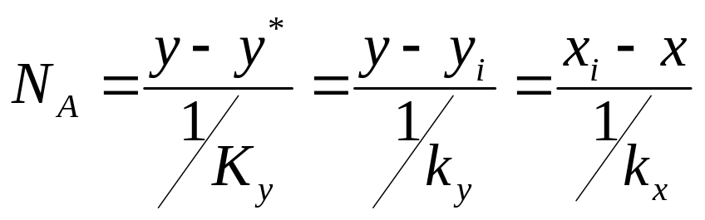
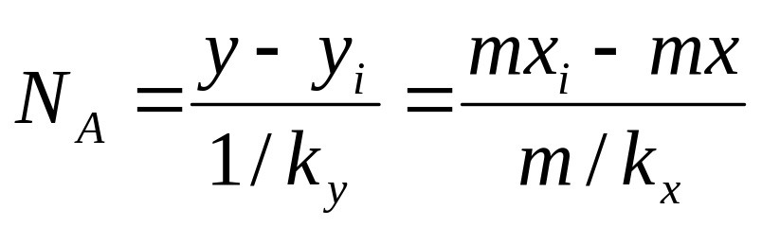
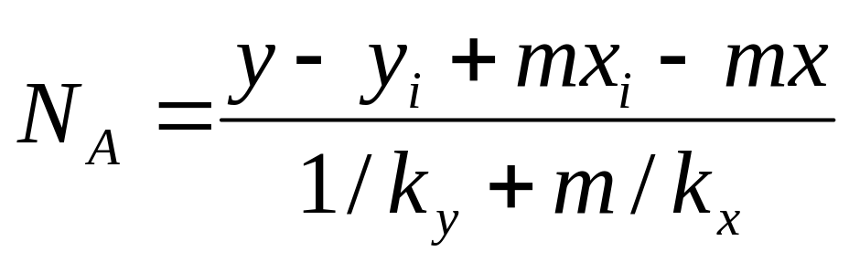
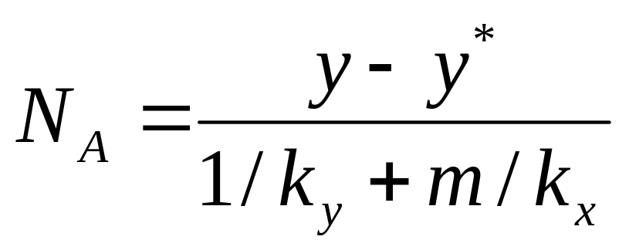
2.总传质系数与膜传质系数的关系
1)以△y为推动力
适用于溶解度大的体系

Slide 76
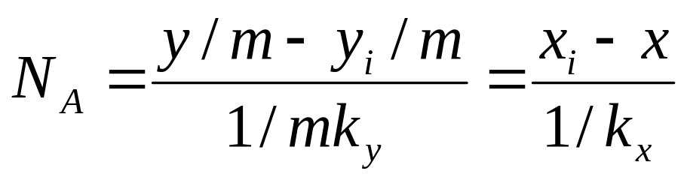
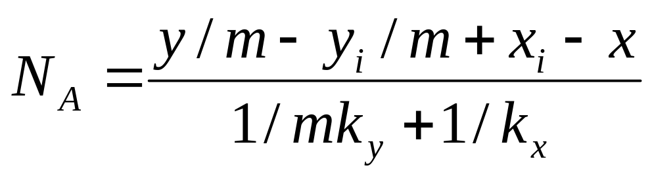
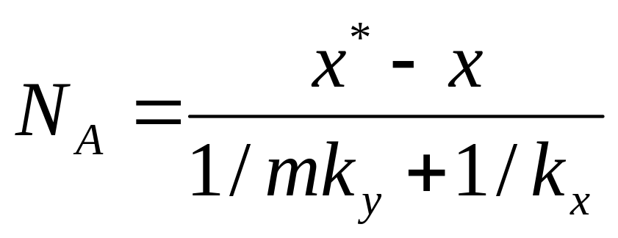
2)以△x为推动力
适用于溶解度小的体系

Slide 77
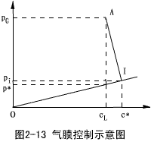
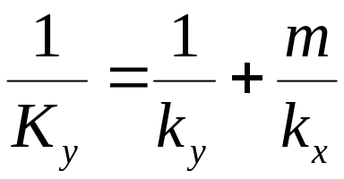
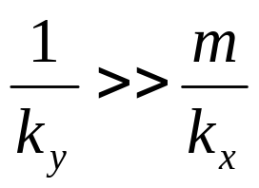
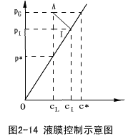
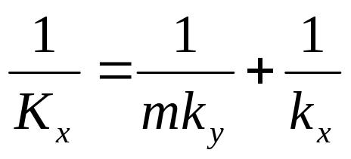
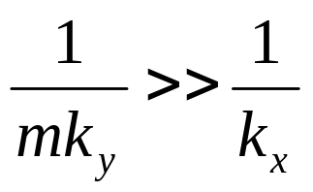
3 气膜阻力及液膜阻力
1）气膜控制
y-y_{i} ≅y-y*
y
y_{i}
y*
x x_{i}
气膜控制
K_{y}≅k_{y}
y
y_{i}
y*
2）液膜控制
x-x_{i} ≅x-x*
x x_{i} x*
液膜控制
K_{x}≅k_{x}

Slide 78
概念题
在吸收过程中，K_{y}和k_{y}是以（ ）和（ ）为推动力的吸收系数。
1atm、20ºC下，某低浓度气体被清水吸收，若气膜吸收系数k_{G}＝0.1 kmol/(m².h.atm），液膜吸收系数k_{L}＝0.25 kmol/(m².h.kmol/m³)。
H＝150 kmol/(m². atm），K_{y}=？
某吸收过程，已知k_{y}=3k_{x},则此时
（y－y_{i})（ <=>不确定 ）（y_{i}－y*)

Slide 79
§6.5 在填料塔中低浓度气体吸收过程的计算
低浓度气体吸收过程的计算
物料衡算
填料层高度的计算
操作线方程
设计型计算
操作型计算

Slide 80
6.5.1. 概述

Slide 81
2 .低浓度气体吸收的特点
1).贯穿填料层的气液相摩尔流率G、L
均可视为常量，其单位为：kmol/(m².s) ；
2) 全塔可视为等温吸收（略去了溶解热效应）；
3).传质分系数k _{y} 、 k _{x}在全塔不同截面处均可视为常量。

Slide 82
6.5.2.物料衡算与操作线方程
y₂
L
x₂
1.物料衡算
单位时间为基准,以溶质为对象
进料总量＝出料总量
Gy₁ ＋ Lx₂ = G y₂ ＋Lx₁
G(y₁ － y₂ ) =L(x₁ － x₂ )
物料衡算式的含义
物衡式表达了逆流流动中，气液相流率G、L与塔顶、塔底两端的气液组成y₂ 、 x₂和y₁ 、x₁之间的关系式。
G
x₁
y₁

Slide 83
2.操作线方程
y₂
L
x₂
对I-I截面至塔顶作物料衡算：
G(y-y₂）=L(x-x₂）
对该截面I-I至塔底作物衡算：
I
I’
y
x
G(y₁-y）=L(x₁-x）
操作线方程的含义
它表明了塔内任意截面上的气液相组成y与x之间呈直线关系。
G
x₁
y₁

Slide 84
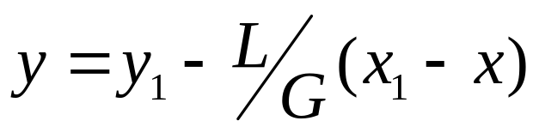
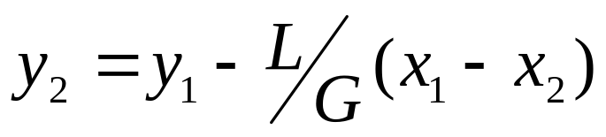
3）液气比（ L/G)
G(y₁-y）=L(x₁-x)
y
y* ＝f（x）
y₁
平衡线
操作线
y
y₂
x
x₂
x
x₁

Slide 85
6.5.3.填料层高度的计算方法
确定填料层高度有两种方法
理论级模型法
传质速率模型法
H＝HETP×N_{T}
根据吸收速率方程,求H

Slide 86
1.传质速率模型法
气相减少的量：
G y₂
L x₂
基本关系式(微分式)的导出
对任意一微元高度dh的塔段
低浓端
A
dh
GA[y－(y+dy)]=－ G A dy
y+dy
x+dx
H
气相流量，kmol/m².s
空塔的横截面积， m²
y
x
高浓端
据吸收速率方程，溶质变化量为：
N_{A} a dV＝ N_{A} a A dh
G y₁
L x₁
单位体积塔内空间具有的
气液传质面积， m²/ m³

Slide 87
综合i)和ii)得到吸收速率模型基本关系式为：
－ G A dy ＝ N_{A} a A dh
适用于气相控制体系
－ L A dx ＝ N_{A} a A dh
适用于液相控制体系

Slide 88
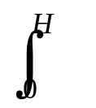
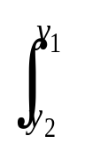
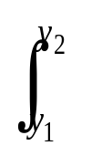
i）气相控制体系的计算
－G A dy＝ N_{A} a A dh
N_{A} ＝K_{y} (y－y*)
－ G dy ＝ K_{y} (y－y*) a dh
dh ＝ －(G/ K_{y} a ) dy / (y－y*)
H ＝ (G/ K_{y} a ) dy / (y－y*)

Slide 89
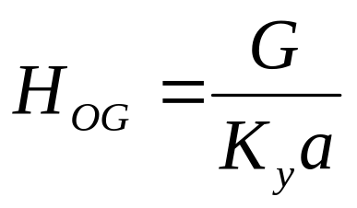


气相总传质单元高度，m
气相总传质单元数，无因次
填料层高度为：H＝ H_{OG} × N_{OG}
ii）液相控制体系
N_{A} ＝K_{x} (x*－x)
－ L A dx ＝ K_{x} a (x*－x) A dh
⇒ H ＝ (L/ K_{x} a ) dx / (x*－x)
填料层高度为：H＝ H_{OL} × N_{OL}

Slide 90
2 N_{OG 、} N_{OL}的物理意义
反映出完成该吸收过程的难易程度
组成的变化
吸收过程的推动力
数值大小
分离要求的高低；
整个填料层平均推动力的大小。
影响因素
与吸收的分离要求、平衡关系及液气比有关
与设备的型式和设备中气液两相的流动状态无关。

Slide 91

3 H_{OG} 、 H_{O L}的物理意义
i）意义：传质单元高度表示完成一个传质单元
分离效果（即浓度变化）所需的填料层高度，
是吸收设备传质效能高低的反映。
ii）数值大小及相关因素
设备的型式；
设备中气、液两相的流动条件
物系的性质有关。
iii) H_{OG}数值大小说明： H_{OG}数值小说明填料的
分离效率高。 0.2m～1.2m

Slide 92
6.5.4 传质单元高度的计算
吸收系数或传质单元高度是反映吸收过程物料体系
及设备传质动力学特性的参数，是吸收塔设计计算的必需数据。
传质单元高度的计算
实验测定
直接计算
具体物系
已知k_{G}、k_{L}
已知H_{G}、H_{L}
一定操作条件
设备条件
经验公式以及准数关联式

Slide 93
1 由气液相传质分系数计算H_{OG}
k _{G} 、k _{L}
k _{y} ＝ k _{G} P
k _{x}＝ k _{L} C _{m}
k _{y} 、 k _{x}
1/ K _{y} = 1/ k _{y} ＋m/ k _{x}
K _{y} 、 K x
1/ Kx = 1/ k _{x} ＋ 1/ （mk _{y}）
H_{OG} ＝G/ K _{y} a
H _{OG} 、 H _{OL}
H_{OL} ＝L/ K _{x} a

Slide 94


1 由H_{G}、H_{L}计算H_{OG}
－ G A dy ＝ N_{A} a A dh
N_{A} a ＝k _{y} a (y－ y _{i} )
－ L A dx ＝ N_{A} a A dh
N_{A} a ＝ k _{x} a (x _{i}－x )
H_{G}
H_{L}

Slide 95
2 H_{OG}（ H_{OL} ）与H_{G}（ H_{L} ）的关系推导
H= H_{G}×N_{G} H= H_{L}× N_{L}
1/ K _{y} = 1/ k _{y} ＋m/ k _{x}
1/ K _{y} = 1/ k _{y} ＋m/ k _{x}
a a a
G/ K _{y} a = G/ k _{y} a ＋ （L/L） G m/ k _{x} a
H_{OG} ＝H_{G} ＋（m G/L) H_{L}
L/ Kx a = L / k _{x} a ＋（G/G）L/ （mk _{y} a ）
H_{OL}＝H_{L} ＋（ L / m G) H_{G} ;

Slide 96
6.5.5 传质单元数的计算
计算方法的种类
平衡关系为直线
平衡关系为曲线
对数平均浓度差法
近似图解法
吸收因数法
图解积分法

Slide 97
1 对数平均推动力法
i)已知条件如右图
y₁
操作线
ii）数学描述过程
△y₁
y
△y
气相总推动力：
y* ＝mx
y₂
△y₂
△y＝y－y*
△y₁＝y₁－y*₁ (塔底△₁ )
△y₂＝y₂－y*₂ (塔顶△₂ )
x
x₂
x
x₁
液相总推动力
△x＝x*－x)
△x₁＝x*₁－x₁ (塔底△₁ )
△x₂＝x*₂－x₂ (塔顶△₂ )

Slide 98
2. 对数平均推动力法
(dy/dx)=constant
d(y-y* )/dx =constant
(dy/dx)/[d(y-y* )/dx]=constant
dy/d(△y) ＝（y₁－ y₂)/[△y₁－ △y₂ ]
=constant＝1/α
dy＝(1/α) d(△y)

Slide 99







2. 对数平均推动力法
过程的平均推动力

Slide 100
2.吸收因数法
i）已知条件：相平衡关系为y* = m x
对任意截面至塔顶作物料衡算得到：
G（y-y₂）=L（x-x₂）
x = (y-y₂) G/L＋ x₂
代入相平衡关系得到：
y* = m x＝m[(y-y₂) G/L＋ x₂]

Slide 101


ii) N_{OG}的推导过程
将y* = m x＝m[(y-y₂) G/L＋ x₂]代入N_{OG}的基本关系式得到：

Slide 102



ii) N_{OG}的推导过程

Slide 103



ii) N_{OG}的推导
1/A称为解吸因子
iii) N_{OG}的导出表达式：

Slide 104
iii）N_{OG}影响因素的分析
y
1/A——解吸因子(mG/L)
y₁
y₁、mx₂ 、 η一定的情况下
m
L/G
推动力
x₁
N_{OG}
x₁
x’₁
x
1/A大小反映出解吸的难易程度，
也反映了吸收推动力的大小
(y₁－mx₂)/(y₂－mx₂)
反映分离要求的高低
在mG/L、 y₁、mx₂一定的情况下
(y₁－mx₂)/(y₂－mx₂)
η
y₂
N_{OG}

Slide 105







一定
一定

Slide 106




iv）液相总传质单元数N_{OL}表达式
吸收因子

Slide 107

3气、液相总传质单元数表达式的推广及注意事项
①注意：当操作线和平衡线平行时，
△y＝△y₁＝△y₂＝constant ，
对数平均浓度差法或吸收因数法均不能使用，这时N_{OG}算法 为： （△y＝y－y*，△y₁＝y₁－y*₁ ，△y₂＝y₂－y*₂）
②气相总传质单元数N_{OG} 、 N_{OL}表达式的推广
当直线可用y*=mx+b表示时，N_{OG}中－mx₂用－(mx₂+b)替代；N_{OL}中y₁用 y₁－b替代

Slide 108

4. 近似图解法（Baker法）
传质单元数N_{OG}＝1的意义
y
B
气相溶质组成变化等于其平均推动力，
即： (y₁－y₂ )＝(y-y*)_{m}
操作线
N
E
G
F
C
平衡线
A
B
y* ＝f(x)
D
M
x

Slide 109
5.数值积分法
y
(x,y*)_{i}
(y,△y)_{i}
(y,1/△y)_{i}
x
1/△y_{i}
y

Slide 110
6.小结
吸收推动力法：最为经典，适用范围最广。
吸收因数法：在吸收操作型计算中有时用起来较为方便；
图解法：有时比计算来得直观，快捷，也要求能够掌握；
数值积分法/图解积分法：较为繁琐（手算），但是随着计算机的发展，特别是辛普生（Simpson）法，较为简单，精度也高。

Slide 111
6.5.5 填料吸收塔的设计型计算
1.设计型计算的任务（5个）
（1）确定合适的吸收剂用量L或液气比L/G
（2）填料与填料装填方式的确定以及传质速率的查取和计算。
（3）塔径的确定：V＝(π /4)u D²
（4）填料层高(H)的计算
（5）附属设备的选定和计算。（管路、泵、底座、换热器等

Slide 112

i）(L/G)_{mi n}的选择
y
(L/G)_{min}
y₁
c
操作线
L/G的范围
根据前已述内容，操作线不能和平衡线相交，所以必须满足L/G>(L/G)_{mi n}才能完成规定的吸收操作任务。
L/G
平衡线
a
y₂
x
x₂
x₁
x_{1 max}
L/G＝1.1～2(L/G)_{mi n}

Slide 113
6.5.6 填料吸收塔的操作型计算
填料种类、尺寸、装填方式，塔径，填料层高度
1.过程描述
气液物系（体系）
、温度T、压强P
吸收效果
气体吸收操作的描述
设备条件
尾气浓度y₂和出塔液体浓度x₁
气液摩尔流率G、L
及进口浓度y₁ 、 y₂

Slide 114
2.操作性问题分类
A y₁ (或x₂ )变，其它条件不变，求y₂ ，x₁
H及其它有关尺寸，L、G，x₂ (或y₁ ) ，平衡关系、流动方式及Kya或Kxa不变
B G (或L)变，其它条件不变，预使η不变
，求L ，x₁
y₁，x₂ ，平衡关系、流动方式（逆流或并流） 、G 、L不变
Ｃ分离要求提高，其它条件不变，求x₁
y₁，x₂ ，吸收率、平衡关系、流动方式（逆流或并流） 不变
Ｄ H变化（或操作T、P变化），
其它条件不变，求y₂ ， x₁
H及其它有关尺寸，y₁，x₂ ，平衡关系、流动方式（逆流或并流） 、G (或L)如何变化？

Slide 115
3.操作型计算题解法
1）所用的方程
操作型计算常用对比计算
全塔物衡算 G（y₁-y₂）=L(x₁-x₂)
相平衡方程式：y* = f (x)
吸收过程基本方程式：
H= H_{OG} × N_{OG}
H= H_{OL} × N_{OL}

Slide 116



4.操作型计算题举例
A y₁ (或x₂ )变，其它条件不变，求y₂ ，x₁
H及其它有关尺寸，L、G，x₂ (或y₁ ) ，平衡关系、流动方式及Kya或Kxa不变
由H＝ H_{OG}×N_{OG} ＝ H’_{OG}×N’_{OG}
例1：
H_{OG}不变，据上式求得N’_{OG}
两式联立求解得y₂ ，x₁

Slide 117

例6-6，p255
Ｄ H变化（或操作T、P变化），
其它条件不变，求y₂ ， x₁
y₁，x₂ ，吸收率、平衡关系、流动方式（逆流或并流） 不变，L、G不变
由H＝ H_{OG}×N_{OG} ＝ H’_{OG}×N’_{OG}
H_{OG}不变，据上式求得N’_{OG}

Slide 118
B G (或L)变，其它条件不变，
预使η不变，求L ，x₁
例6-7
y1，x2 ，η ，平衡关系不变，x1 ，L，H_{OG} ，N_{OG}变化
由H＝ H_{OG}×N_{OG} ＝ H’_{OG}×N’_{OG}
气膜控制： H_{OG}∝G ^{0.2}
试差

Slide 119
例3[与P228例题6-7类似]
某吸收塔在101.3 kPa，293K下用清水递流吸收丙酮一空气混合物中的丙酮，操作液气比L/G=2.1时，丙酮回收率可达到η=0.95。已知物系的浓度较低，丙酮在两相间的平衡关系为y* =1.18x。吸收过程为气膜控制，总传质系数Kya与气体流率的0.8次方成正比，即Kya∝G^{0.8},Kya与L无关。（温度、压强不变）
（1）今气体流率增加20%，而液体的流率及气液进口组成不变，试求：a)丙酮的回收率有何变化？
b)单位时间内被吸收的丙酮量增加多少？
c)吸收塔平均推动力有何变化？
d)维持回收率不变，（T、P＝constant）故增高10%的填料高度，问此时液流量为原来液流量的多少倍？

Slide 120
例3
（2）若气体流率，气液进口组成，吸收塔的操作温度T和压强P皆不变，欲将丙酮回收率由原来的0.95提高至0.98，问此时吸收剂用量应加到原来量的多少倍？
[解题步骤] 解题步骤如下：
(1)由给出的条件，先求出原有操作条件下的该吸收塔的气相相总传质单元数N_{OG} ；（2）根据某一操作参数或分离要求改变，对传质单元高度和传质单元数的影响；

Slide 121



例3
原有N_{OG} 的计算公式：
L/G=2.1
1/A＝m/(L/G)=1.18/2.1=0.562
x₂ ＝0(清水)
(y₁-mx₂ )/(y₂-mx₂ )=y₁/y₂ =y₁/[(1- η)y₁ ]= 1/[(1- η)
η=0.95

Slide 122
回收率为η=0.95 ⇒ 1/(1-η)=20，1/A＝0.562时，原有N_{OG} 的值为：
N_{OG} ＝1/(1－0.562)*ln[(1－0.562)*20＋0.562]
⇒N_{OG} ＝5.097
(1)气体流量增加20%，G’/G=1.2
（a) H_{OG} ＝G/Kya ＝CG/G^{0.8} = C G^{0.2}
⇒H’_{OG} ＝ (G’/G)^{0.2} H_{OG} =1.2^{0.2} H_{OG} = 1.04 H_{OG}
因为：填料层高度不变，即：H’＝H ⇒H’_{OG} × N’_{OG} ＝H_{OG} × N_{OG}
⇒ N’_{OG} ＝H_{OG} × N_{OG} / H’_{OG} ＝5.097/1.04 = 4.9
又因为：A’＝L/(m G’ )
⇒1/ A’＝ m G’ / L= m / L/G’)=1.18/(2.1/1.2)=0.674
代入：
可得到η’= 0.9235

Slide 123
b) 单位时间内，气量提高后的丙酮回收量与原回收量之比为：
G’（y₁ －y’₂ ) /[G（y₁ －y₂ )=1.2 G（y₁ －y’₂ ) /[G（y₁ －y₂ )
= 1.2 [y₁ －(1－ η’)y₁ ]/ [y₁ －(1－ η ）y₁ ]
= 1.2 η’y₁/ [ η y₁ ] =1.2 η’/ η = 1.2×0.9235 /0.95 ＝1.167
（c）吸收塔平均推动力的变化：
因为：N_{OG} =（y₁ －y’₂ )/△y _{m}
所以： N_{OG} =5.097＝(y₁ －y₂ )/△y _{m1} ＝[y₁－(1－ η)y₁ ]/△y _{m1}
N’_{OG} =4.9＝(y₁ －y’₂ )/△y _{m2} ＝[y₁－(1－ η’)y₁ ]/△y _{m2}
⇒： △y _{m2} /△y _{m1} ＝(η’y₁ / N’_{OG}) /(ηy₁ / N_{OG})
＝(η’y₁ / N’_{OG}) /(ηy₁ / N_{OG})
=(0.9235/4.9)/(0.95/5.097)=1.01178
⇒： △y _{m2} /△y _{m1} =1.01

Slide 124

(d ) 回收率不变，即η’’=η＝0.95， H’’ ＝1.1 H，
G’’ /G＝1.2
问题： L’’ /L＝？
由：H’’ ＝1.1 H ⇒ H’’_{OG} × N’’_{OG} ＝1.1H_{OG} × N_{OG}
其中： H’’_{OG} ＝ (G’’/G)^{0.2} H_{OG} =1.2^{0.2} H_{OG} = 1.04 H_{OG}
⇒ N’’_{OG} ＝1.1 H_{OG} × N_{OG} / H’’_{OG} ＝ 1.1×5.097/1.04=5.41
利用公式：

Slide 125
代入数据经过试差得到：1/A’’= 0.604 ，即：mG’’ / L’’＝0.604 又： mG / L＝1.18/2.1=0.562
⇒ （mG / L)/（mG’’ / L’’）＝0.562/0.604
⇒ L’’ / L＝(0.562/0.604)(G’’/G)＝(0.562/0.604)×1.2 =1.12
⇒ L’’ / L=1.12

Slide 126

2）当吸收率由η =0.95变为η’’’=0.98时，由于气体流率没变G’’’＝G，
因此:对于气膜控制的吸收过程H_{OG}不变，塔高是一定的，故N_{OG}仍为5.097 ，利用公式：
代入数据同样采用试差的方法得到：1/A’’’= 0.301 ，
即：mG’’’ / L’’’＝ mG / L’’’= 0.301＝1.18/(L’’’/G)
⇒ L’’’/G =1.18/0.301=3.92
又： L/G =2.1
⇒ L’’’ / L＝3.92/2.1=1.87
⇒ L’’’ / L=1.87

Slide 127
6.5.7其它吸收流程
G y₁
L x₁
1气液并流
1)操作线
作物料衡算得到：
I
I
y x
G y₂
G(y₁-y）=L(x-x₁）
L x₂
（y₁-y)/(x₁- x） =-L/G
y
操作线
y₁
－L/G
y₂
平衡线
x₁
x₂
x

Slide 128

（2）数学计算
对数平均浓度差法：H = H_{OG} × N_{OG}
H_{OG} ＝G/ Kya
N_{OG} =（y₁－y₂）/△y _{m}
吸收因数法

Slide 129
（3）对、并流比较
△ym并 < △ym逆
采用并流的情况：
若溶解度很大，即m很小（或E很小，m= E/P ）逆流、并流的平均推动力相差不大时可考虑。
气、液的流速变化范围大于逆流，
不受“液泛”限制；
当气相浓度的降低或液相浓度的升高有一定的限制时，用并流较适宜。

Slide 130
2).二塔联合吸收操作
A、B两塔皆为逆流吸收操作，
假设L₁＝L₂ ，则：(L/G)_{A}=(L/G)_{B}，
⇒两操作线平行，
设 x_{A} >x_{B}> x₂ ，y₁ > y₂ > y₃ 。
L x₂
y₁
L₁
L₂
A
y₃
操作线
y₂
平衡线
y₂
y₃
B
G y₁
y*
A
B
x
L₁ x_{A}
L₂ x_{B}
x₂
x_{B}
x_{A}

Slide 131
A塔逆流吸收操作，其操作线斜率为L/G ；
B塔并流吸收操作，其操作线斜率为－L/G，
(L/G)_{A}=－(L/G)_{B}，⇒两操作线垂直
设：x₃ > x₂ > x₁ ，y₁ > y₂ > y₃
y₂
L x₁
y₁
A
x₂
y₂
B
平衡线
y₃
y*
A
B
G y₁
x
x₃
x₂
x₁
x₂
x₃
y₃

Slide 132
3) 吸收剂循环流程
据物料恒算：
G y₂
L x₂
L₀ x₀
入塔吸收剂的浓度为：
x₁ θ L＋Lx₂＝L₀ x₀
L₀＝(1＋θ) L
L_{R} ＝θ L
冷却器
G y₁
L x₁
x₀ ＝ (x₁ θ + x₂ )/(1＋θ)
特点：
①吸收有显著热效应，大量循环可降低温度T；
②循环吸收的目的在于获得较高x₁ ，L₁下降不能
保证填料润湿，推动力下降，但K_{y a}上升。
y₁
A*
B*
操作线
A
B
平衡线
y₂
x
x₂
x₀
x₁

Slide 133
6.6 气体解吸
G y₂
L x₂
6.6.1.气体解吸的特点
i)解吸是吸收的逆过程，溶质由液相向气相转移，传质推动力是：
（P*-P），(吸收时P-P*)
(C-C* ），(吸收时C*-C)
ii)当气液在塔内逆流解吸时，操作线在平衡之下。
G y₁
L x₁
y
解吸
x₂ >x₁
y₂ >y₁
y*
y₂
y₁
x₁
x₂
x

Slide 134
6.6.2.常用的解吸方法
1.降压——由m=E/P。可见P下降可使m上升，故采用降压法有利于接续。此外，升高温度T也可使m上升。
通入过热水蒸汽——当溶质是可凝性蒸汽，而且溶质冷凝后与水不互溶，则汽体从塔顶出来经冷凝后可得到分层液体，便于溶质与水分离而取得较纯的产品。
通入惰性气体——惰气从塔底引入，溶液则自塔顶加入，溶质自溶液传递至惰性气体。

Slide 135
6.6.3.逆流气体解吸塔的计算；
1.气、液逆流解吸塔的计算与逆流吸收塔的计算方式相同，但过程的推动力不同。
2.填料层高度计算式仍为：H=H_{OG}×N_{OG} 或 H=H_{OL}×N_{OL}
3.示意图
G y₂
L x₂
塔顶“2”
（高浓）
塔底“1”
（低浓）
G y₁
L x₁

Slide 136





